Slide 1
텍스트 마이닝을 활용한 통화정책 분석
5조 : 플램브
팀원 : 고재형, 김민수, 류중경, 정서경, 차지윤
2019.07.26
https://github.com/fbwndrud/fine_dust

Slide 2

목차
통화정책 관련 텍스트 수집
콜금리
기준금리
금통위 의사록
금리 관련 뉴스
채권분석 보고서
전처리
N-gram 단어 사전 구축
Polarity Score 산출
Tone 측정
결과

Slide 3

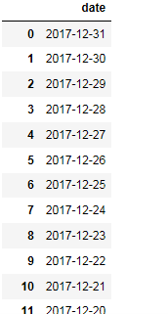
콜금리 : 실제 달력 날짜 가져오기
import datetime
cal=pd.Series(pd.date_range(start='2005.01.01',end='2017.12.31',freq='D'))
#2005년도 부터 2017년도 까지, 모든 일수(Day)를 가져온다.
cal=[d for d in reversed (cal)]
df1=pd.DataFrame()
df1['date']=cal

Slide 4
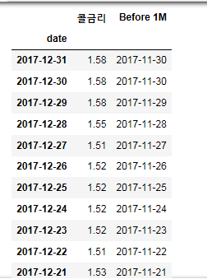
콜금리 : 1달 전 날짜 계산
from datetime import datetime , timedelta
df2=pd.merge ( df1 , df , how='outer' , on='date' )
df2 [ 'Before 1M' ] = df2 . index - pd.DateOffset(months=1)
# 현재 인덱스의 날짜에서 1달 전 날짜를 계산하여 데이터프레임에
넣어주기.

Slide 5
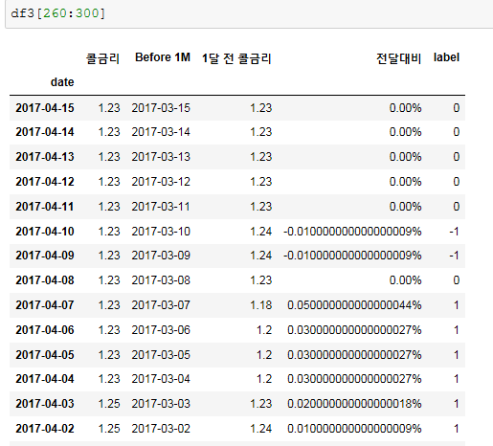
콜금리 : 라벨링 매기기
result=[]
value=0.0
label=[]
for i in range ( len (ago_call_list ) ) :
value= float(now_call_list[i])-float(ago_call_list[i]) #현재 콜금리에서, 한 달 전 콜금리를 빼어 value에 저장.
#각 값을 float으로 변환하여 계산.
if value>0 : # value 값을 기준으로, label을 한다.
ap=str(value) +"%"
result.append(ap)
label.append('1')
elif value<0:
ap=str(value) + "%"
result.append(ap)
label.append('-1')
else:
label.append('0')
result.append("0.00%")

Slide 6
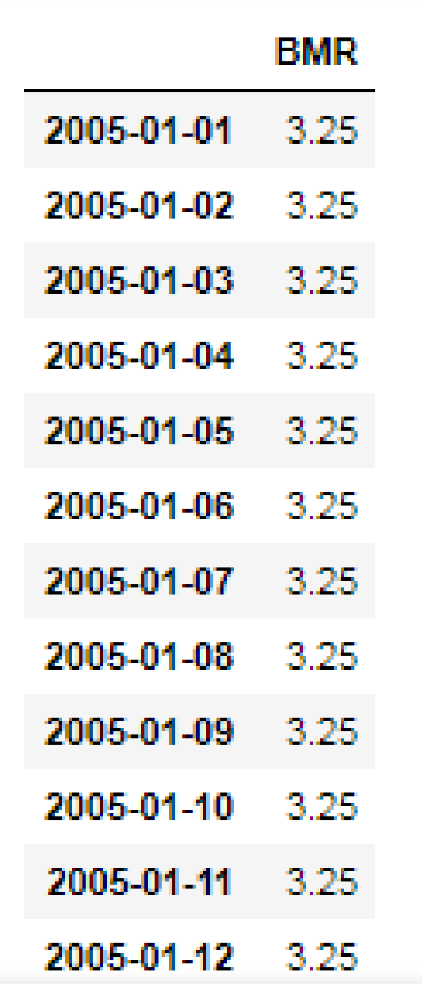
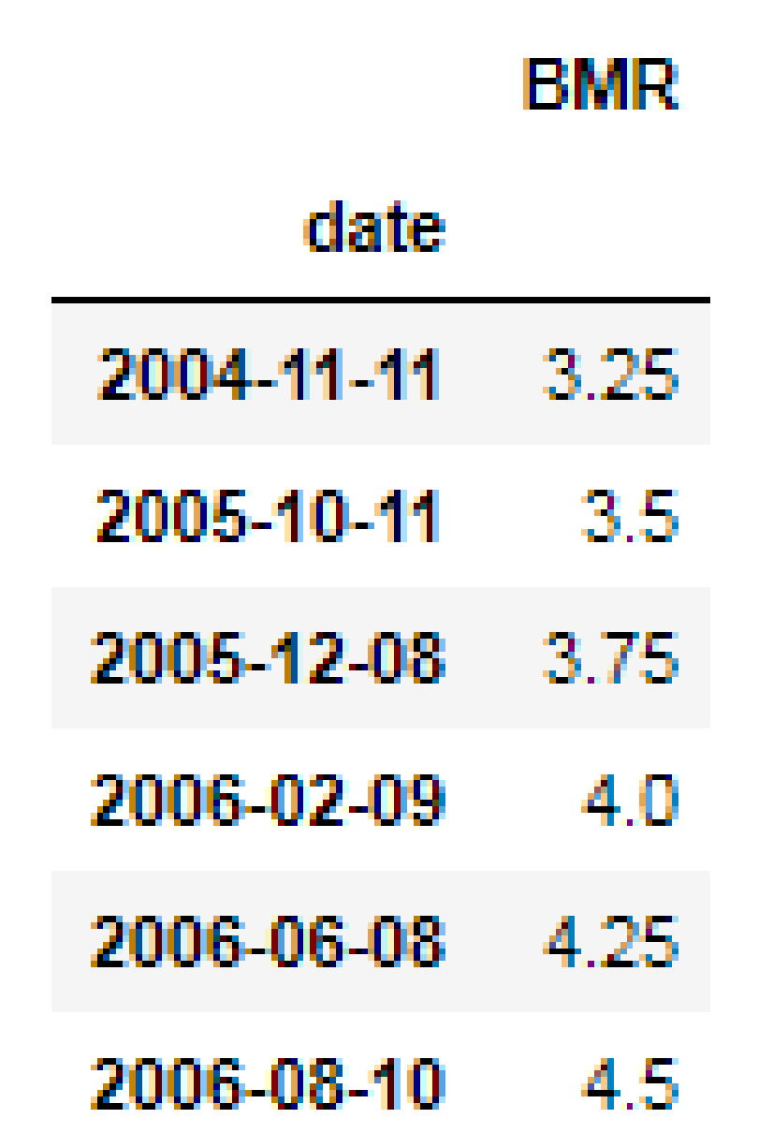
기준금리 : 수집한 자료 빈 날짜 삽입
df1 = pd.DataFrame(index=pd.date_range('2004-11-11','2018-01-30')) #조인을 위한 날짜 데이터프레임
df = df1.join(df, how='left')
df = df.sort_index()
df = df.fillna(method='ffill') #빈 값 채우기
df = df.loc['2005-01-01':'2017-12-31'] #필요한 날짜 가져오기

Slide 7
의사록 : pdf를 다운받는 형식으로 텍스트를 수집
def read_text(path): #읽어들일 텍스트 파일 path # 텍스트 내용을 읽어서 반환
f = open ( path , 'rt＇ , encoding= 'UTF8＇ )
content = f . read()
f . close
return content
def downloads_pdf ( pdf_link , output_path ) : # (pdf 링크 , 저장할 path) pdf 다운로드 함수
file_res = requests . get ( pdf_link )
with open ( output_path , 'wb＇ ) as f :
f . write ( file_res . content )

Slide 8
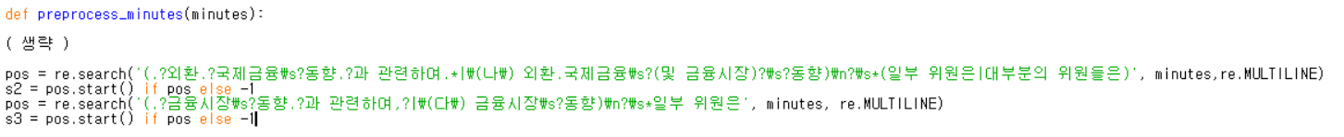
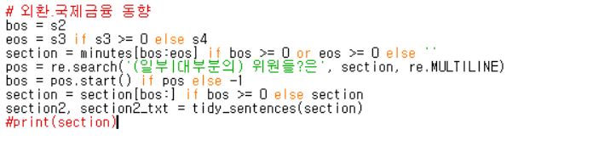
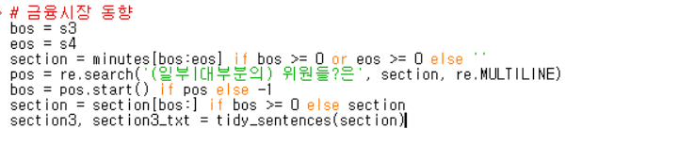
의사록 : 정규 표현식을 활용한 section 분리
관심 코퍼스 준비
‘’ We download the files of MPB minutes from May 2005 to December 2017 (151 minutes) from the BOK website. We use only the second and third sections. ”
2005년 5월 부터 2017 년 12 월 까지
금통위 의사록 pdf 다운로드
의사록 섹션을 분리 하여 section 2 , 3 만 사용

Slide 9
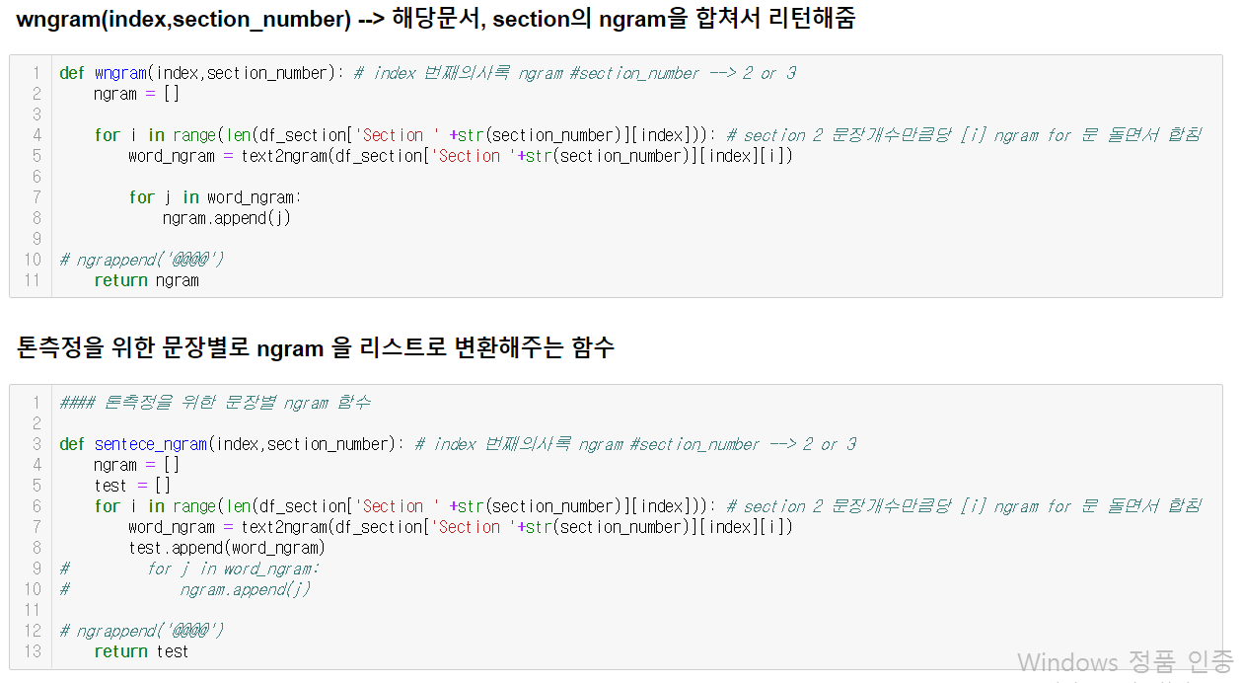
의사록 : n - gram 생성 과정
추후 문장별 tone_s 측정을 위해 n- gram 의 문장 별 list 형식으로 n - gram 반환해준다
‘’ We download the files of MPB minutes from May 2005 to December 2017 (151 minutes) from the BOK website. We use only the second and third sections. ”
2005년 5월 부터 2017 년 12 월 까지
금통위 의사록 pdf 다운로드
의사록 섹션을 분리 하여 section 2 , 3 만 사용

Slide 10
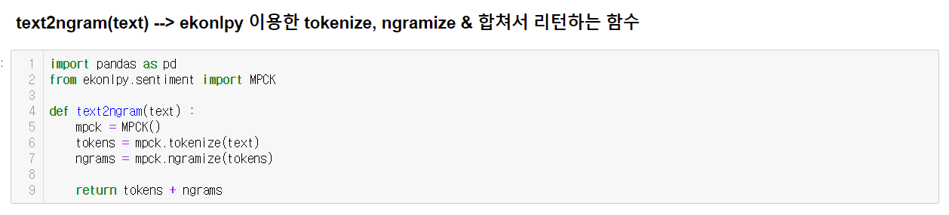
의사록 : 자체 형태소 분석기 ekonlpy 사용
ekonlpy 의 mpck() 을 보면 토큰화 , ngram 생성 코드를 확인 할 수 있다

Slide 11
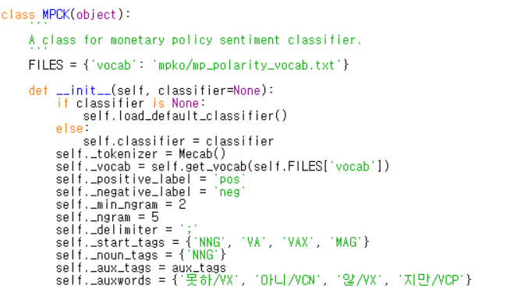
의사록 : 자체 형태소 분석기 ekonlpy 사용
ekonlpy MPCK() 호출시 기본 호출 실행 품사 tagging →
명사 , 동사 , 및 부정어 등을 포함하는 5 - gram 을 대상으로 사용 하기 위한 부분

Slide 12
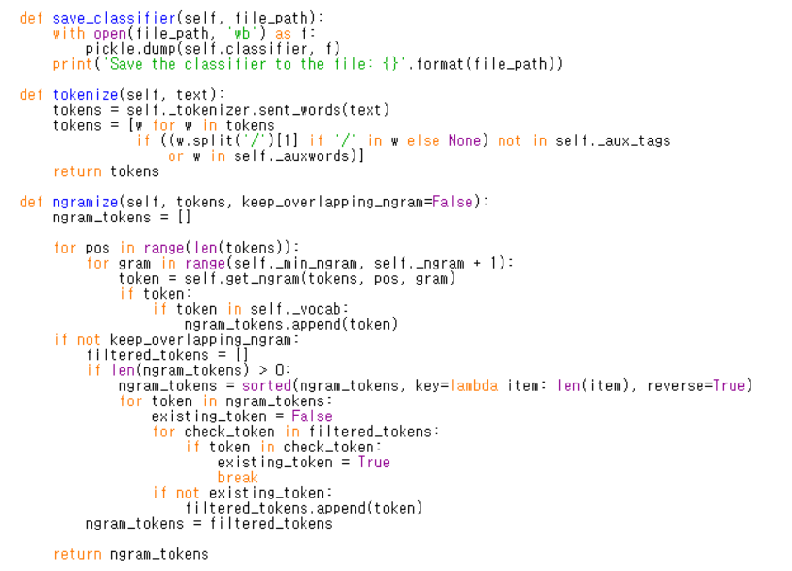
의사록 : 자체 형태소 분석기 ekonlpy 사용
토큰화 함수 tokenize(self ,text)
→ 텍스트를 토큰으로 리턴
ngram 생성 함수
ngramize(self, tokens,)
→ ngram 토큰들을 리턴
명사 , 동사 , 및 부정어 등을 포함하는 5 - gram 을 대상으로 사용 하기 위한 부분

Slide 13
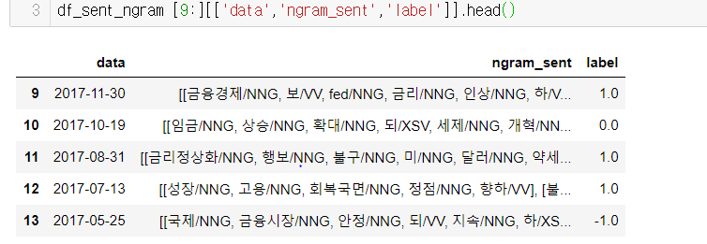
의사록 : n - gram 의사록 부분 사전 구축
3차원 리스트 형식의 ngram 을 데이터 프레임 생성 →
ngram_sent colum 추가 하여 pkl 파일로 저장

Slide 14
뉴스 : 통화정책 관련 텍스트 수집
Scrapy에서 금리에 관해 2005년1월1일부터 2017년 12월 31일 까지 뉴스 수집
언론사는 ‘연합뉴스’, ‘연합인포맥스’, ‘이데일리’
Scrapy 진행
네이버 뉴스에서 하루씩 검색하여 선택한 언론사의 뉴스들만 크롤링
하나의 뉴스에서 제목, 날짜, 주소, 본론으로 나눠서 csv 파일에 저장
언론사별, 년도 별로 나눠서 진행
네이버에서 100페이지 이상은 검색되지 않기 때문에
Pandas에서 자료를 확인 및 처리 하기 용이
403 에러 및 예상치 못한 종료시 바로 이어서 하기 위해

Slide 15
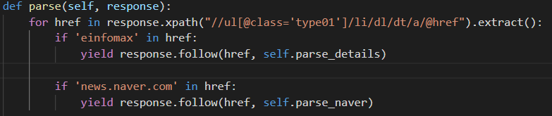
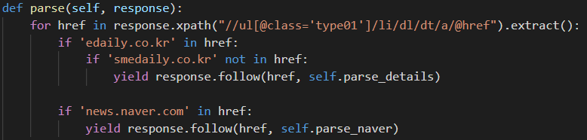
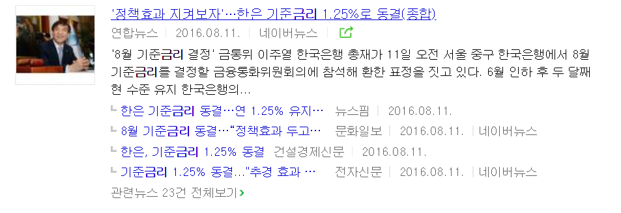
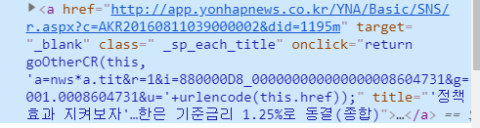
뉴스 : 주소확인 for 연합뉴스 & 연합인포맥스 & 이데일리
def parse(self, response):
for href in response.xpath("//ul[@class='type01']/li/dl/dt/a/@href").extract():
if 'yonhapnews' in href or 'yna' in href:
yield response.follow(href, self.parse_details)
if 'news.naver.com' in href:
yield response.follow(href, self.parse_naver)

Slide 16
뉴스 : 전처리 (정규표현식 및 토큰화)
df['content'][row]=re.sub(r'([“”])|(\S[끝]\S)|(이데일리)|(자료:)|(\S\S\S특파원)|(\S\S\S\s특파원)|(\S\S\S기자)|(\S\S\S\s기자)|[(\u2e80-\u2eff\u31c0-\u31ef\u3200-\u32ff\u3400-\u4dbf\u4e00-\u9fbf\uf900-\ufaff)]|[!@&*-_$#=`[◆◇℃％㎡…→☎ㆍ』~∼▲△%]|\d|[a-zA-Z0-9_.+-]+@[a-zA-Z0-9-]+\.[a-zA-Z0-9-.]+','',df['content'][row]) #정규표현식
tokens = mpck.tokenize(df['content'][row]) #토큰화
ngram = mpck.ngramize(tokens) #ngram

Slide 17
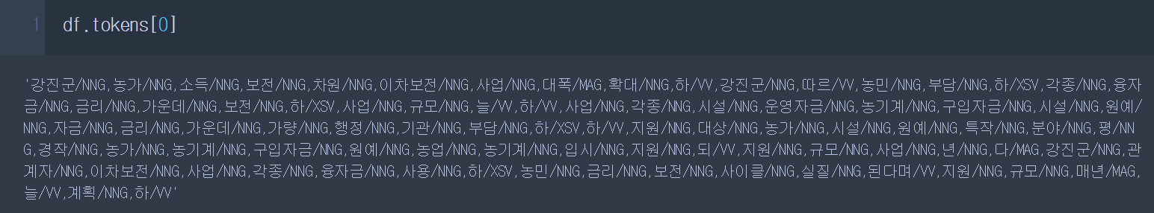


뉴스 : Filter after tokenize
def tokenfilter(text) :
tokens = []
init = ['NNG','VA','VAX','MAG','VA']
another = ['못하/VX','아니/VCN','않/VX','지만/VCP']
for tag in text:
if tag.split('/')[1] in init:
tokens.append(tag)
if tag in another:
tokens.append(tag)
return tokens

Slide 18
채권 보고서 : PDF 파일 받아오기
문제점
● 파일 생성시 특수문자
● replace를 사용하여 특수문자 제거
● PDF 에서 TEXT로 변환시 인코딩 문제
● URL = https://finance.naver.com/research/debenture_list.nhn
● Params = page
● file_do = '{0}\\{1}_{2}_{3}.pdf'.format(os.getcwd(),bank_name,date,title)
● with open(file_do,'wb') as f:
f.write(requests.get(file_href).content)
● parsedPDF = parser.from_file(pdf_filepath)["content"]
● with open(output_filepath,'w',encoding = 'utf-8') as f:
f.write(parsedPDF)

Slide 19
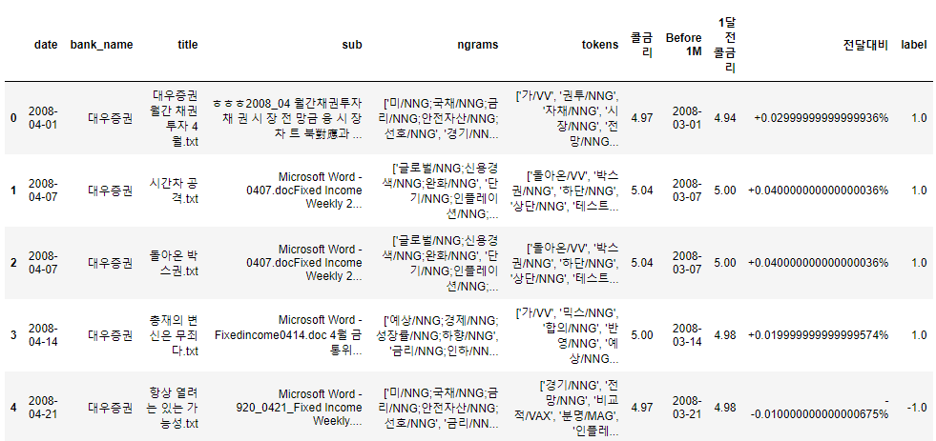
채권 보고서 : Tokenization and N-gram
● Stoppos 와 Stopword를 통해 불용어 처리
● eKoNLPy에서 제공해주는 mpck 패키지로 Tokenization 및 N-gram 생성
● bef_tokens = mpck.tokenize(text)
● ngrams = mpck.ngramize(bef_tokens)
● 1달전 대비 콜금리를 사용하여 라벨링

Slide 20



N-gram
● 뉴스, 의사록, 채권보고서의 N-gram을 병합
● N-gram 라벨 정보를 담고 있는 리스트를 생성
● 콜금리를 기준으로 Positive Negative로 나눠 빈도수 카운트
● Naive Bayes Classifier 를 통해 매파, 비둘기파 구분
★ 앞부터 채권분석보고서, 의사록, 뉴스 데이터 개수
★ N-gram 개수 4150만 개
★ N-gram 15개 이상 개수 4만 6천개

Slide 21
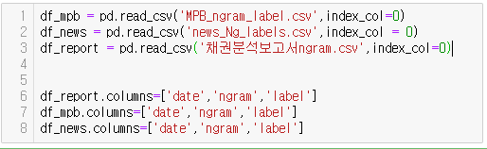
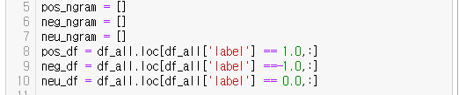
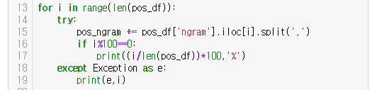
N-gram
● 미리 만들어 두었던 csv 파일을 불러와 3가지 병합
● N-gram 분리하여 리스트 생성
긍정과 부정과 중립을 분할하여 for 를 사용

Slide 22
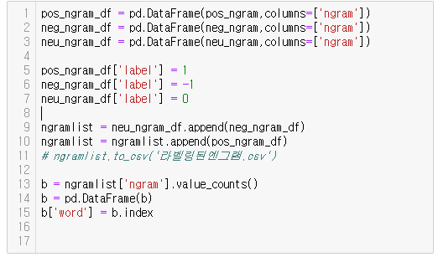
N-gram
● 15개 이상의 N-gram을 가져와 Positive 와 Negative 카운트
ngram_count_dff = b.loc[b['ngram'] >= 15,:]
words_pos = pos['ngram'].value_counts()
words_neg = neg['ngram'].value_counts()
words_pos = pd.DataFrame(words_pos)
words_neg = pd.DataFrame(words_neg)
words_pos['word'] = words_pos.index
words_neg['word'] = words_neg.index
words_pos.columns = ['pos_count','word']
words_neg.columns = ['neg_count','word']
words_pol = words_pos.merge(words_neg,how='outer',on ='word')
● 3가지 경우의 N-gram을 모두 합쳐 빈도수 카운트

Slide 23
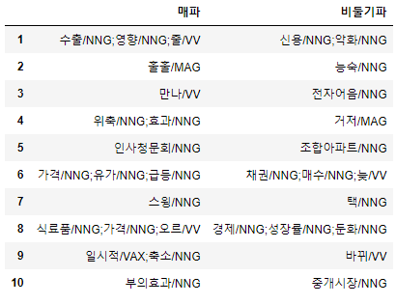

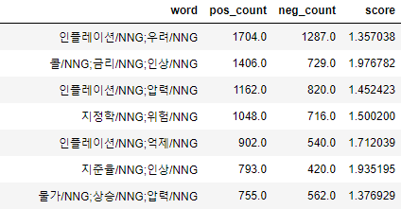
N-gram : Naïve Bayes Classifier
매파와 비둘기파 N-gram 최종 사전
● 매파와 비둘기파를 구분하기 위한 분류기
Pos부분과 Neg부분에서 빈도수 측정된 결과
점수를 계산해서 데이터 프레임 병합

Slide 24
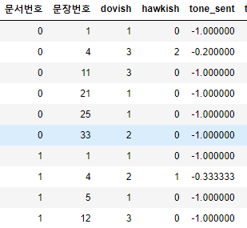
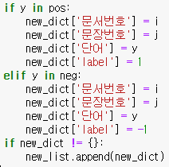

Tone_s : 문장별 Tone 측정
문장 당 매파 비둘기파 개수와 Tone_s
● 의사록 문서의 문장의 N-gram 톤 측정
문서의 톤 (Tone_i) 을 구하기 위해 문장의 톤(tone_s) 계산 문장의 톤 (Tone_s) 계산을 위해 Pos리스트와 Neg리스트에 포함 빈도수를 카운트

Slide 25
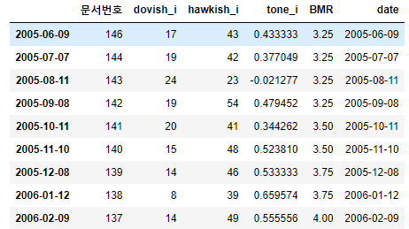


Tone_i : 문서별 Tone 측정
문서별 Tone_i 와 N-gram 카운트 수
● 의사록 문서의 톤 계산
문장의 매파톤과 비둘기파톤 나누기 더한것을 계산하여 Tone_i를 계산

Slide 26
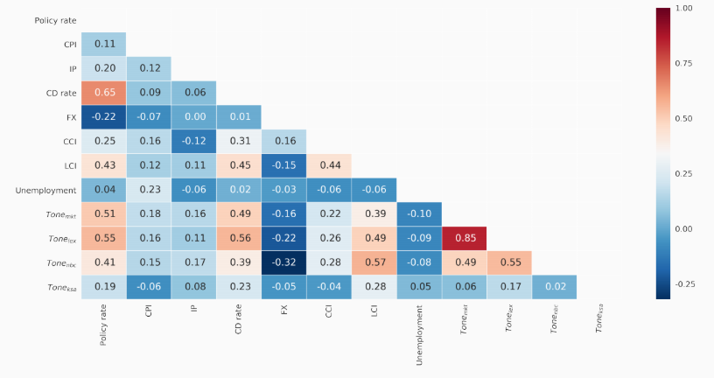
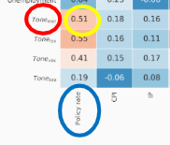

Descriptive Statistic-Correlation Heatmap
Correlation
Correlation
among monetary sentiments and economic variables

Slide 27
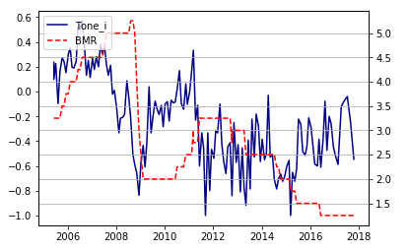
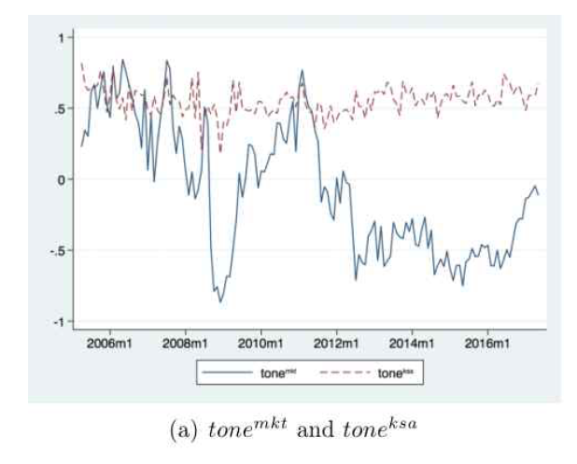
MP Sentiment 결과와 기준금리 상관관계 그래프

Slide 28
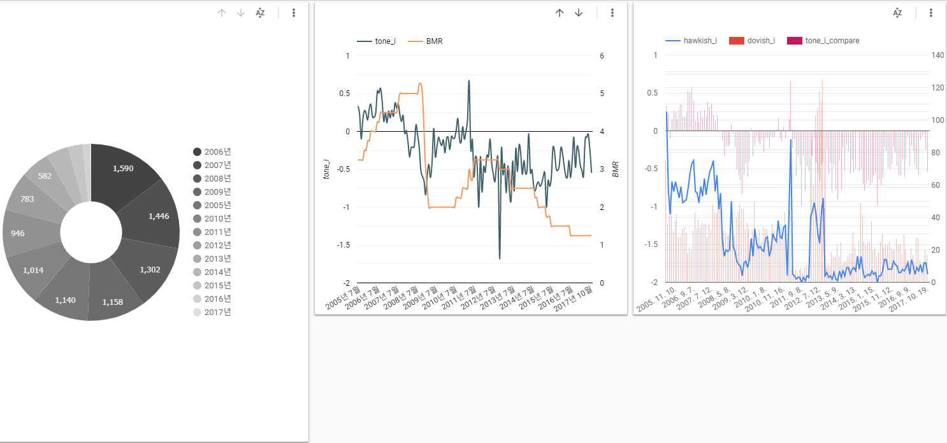
구글 데이터 스튜디오
Tone mkt: Market approach 기반 측정 톤
BRM : 기준금리
공식에 넣은 매파와 비둘기파 문서별 톤 자료
년도별 15개 이상 ngram 단어 사전 수
https://datastudio.google.com/u/0/explorer/712c253f-d899-458e-abe6-86d59a61c7dd

Slide 29
역할분담
조원 | 업무 | 업무
류중경 | 뉴스리포트 수집,구글 데이터 스튜디오 | 발표,ppt
김민수 | 채권분석,n-gram 스코어 측정,톤 측정 | ppt, 데이터 수정
고재형 | 뉴스 리포트 수집,기준금리 | ppt 초안
정서경 | 콜금리 수집 | ppt 자료 정리
차지윤 | 의사록,문서 톤 측정 | ppt
발표자
팀장

Slide 30
감사합니다
Q&A

